Slide 1

Métodos y atributos

Slide 2
Métodos y atributos
Los métodos son funciones, pero que en POO pasan a llamarse métodos, los cuales hacen los objetos. Por ejemplo: Si una clase crea objetos Personas, entonces un método puede ser el hablar, porque las personas hablan.
class Persona():
def Hablar():
print(“Hola”)
Los atributos, son characterísticas, cualidades o descripciones que los objetos tienen. Aunque, desde un punto de vista de Código, en realidad son datos que pueden tener los objetos
class Carro():
color
llantas
marca

Slide 3
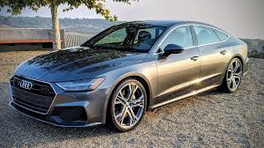
ejemplo

Slide 4

Veamos en código…

